Slide 1

DIGITAL ОСТРОВА.65 12.24
Определение нужного QR-кода
Команда “Айти-кошечки”

Slide 2
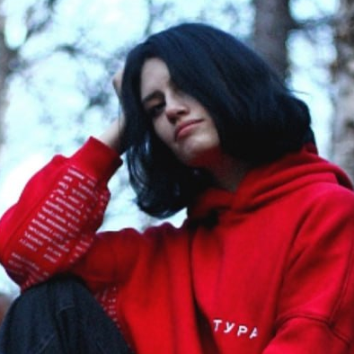
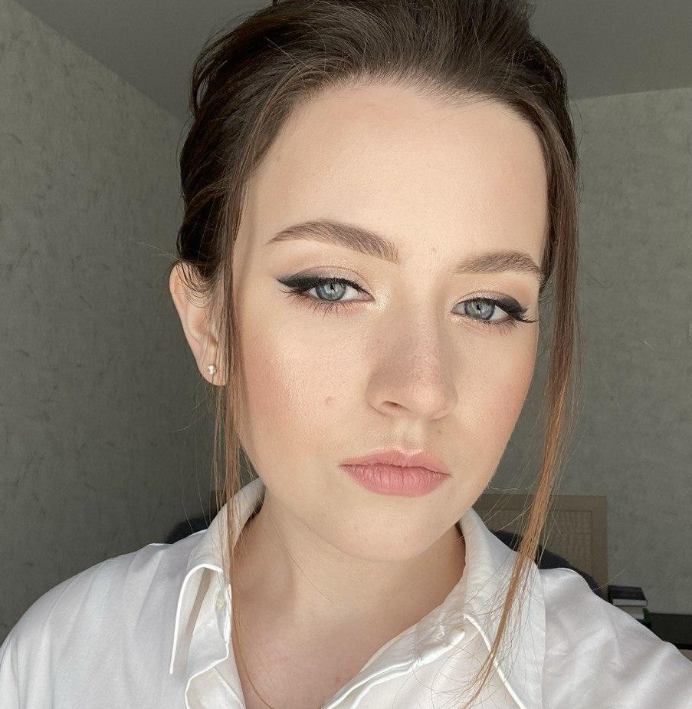
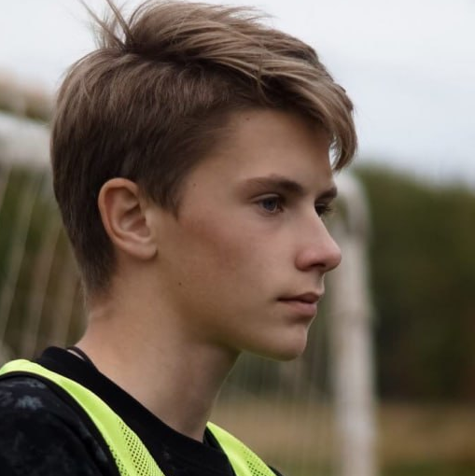
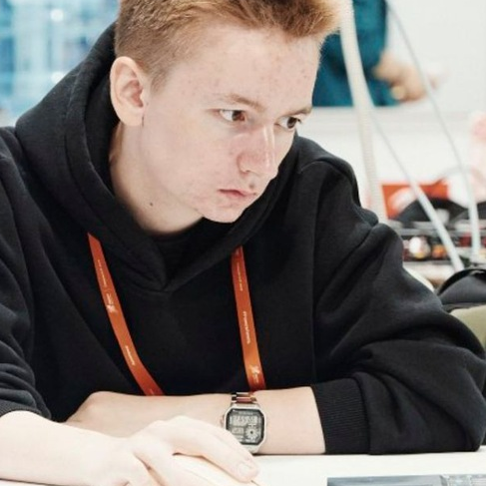
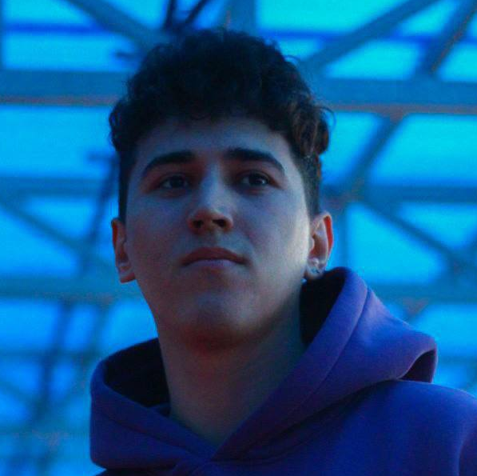
О нашей команде
Витковская Полина
@linariell
Чёо Эрика
@ErnestaCheo
Рыжков Владимир
@Daydreamer_1337
Каменев Александр
@kameeeeen
Хорошко Илья
@temerarious

Slide 3
А как все было?
Шаг 1
Шаг 2
Шаг 3
Шаг 4
Шаг 5
Собрать датасет для модели
Выбрать инструменты разработки.
Предобработать изображения.
Распознать QR-код.
Сравнить найденный QR-код с искомым.
Мы использовали как данные на облаке, так и собственно сгенерированные QR-коды.
Определить местоположение конкретного QR-кода.
Решили написать модель на Python, используя библиотеки pyzbar и OpenCV.
Убрать лишние цвета и отфильтровать шумы.
Вывести сообщение в зависимости от результата поиска.

Slide 4
Метрики двух моделей:
 | Модель 1 |  | Модель 2
 | Видео 1 | Видео 2 | Видео 1 | Видео 2
Всего QR-кодов | 4 | 9 | 4 | 9
TP
FN
F1
Recall
Precision

Slide 5
Спасибо
за внимание!

